Slide 1
ПРЕЗЕНТАЦИЮ ПОДГОТОВИЛА УЧИТЕЛЬ ВЫСШЕЙ КАТЕГОРИИ
ПРУДНИКОВА СВЕТЛАНА ФЁДОРОВНА

Slide 2
ЗОЛОТОЕ КОЛЬЦО РОССИИ. ЗОЛОТЫЕ МЕСТА СМОЛЕНЩИНЫ

Slide 3
интегрированный урок окружающий мир + азбука смоленского края

Slide 4
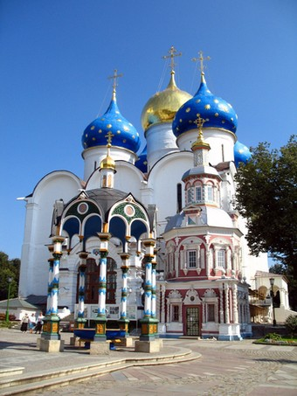
ГОРОД СЕРГИЕВ- ПОСАД

Slide 5
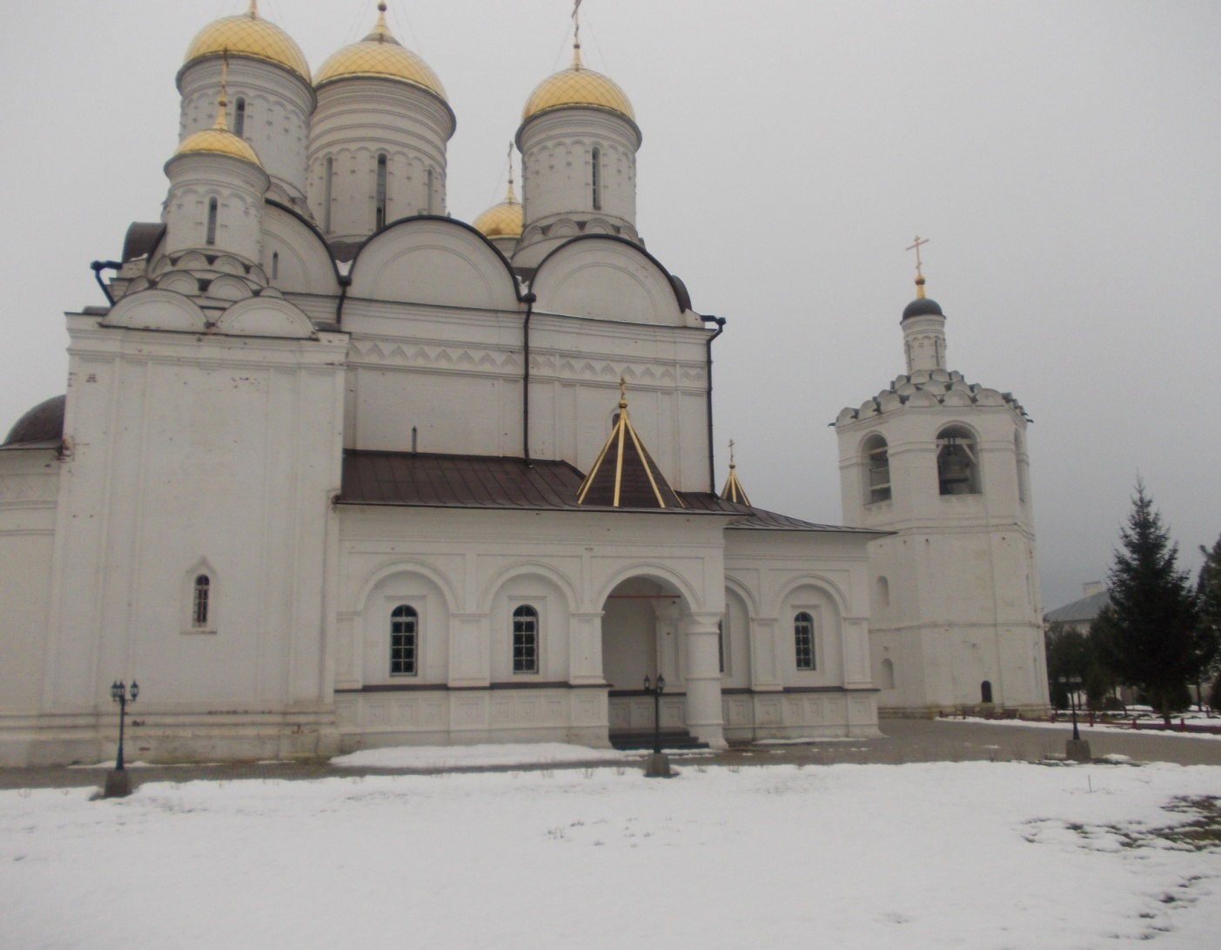
СВЯТО-ТРОИЦКИЙ ГЕРАСИМО-БОЛДИНСКИЙ МОНАСТЫРЬ

Slide 6
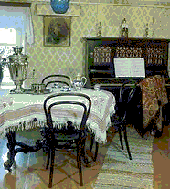
ГОРОД СУЗДАЛЬ. МУЗЕЙ И. ЛЕВИТАНА

Slide 7
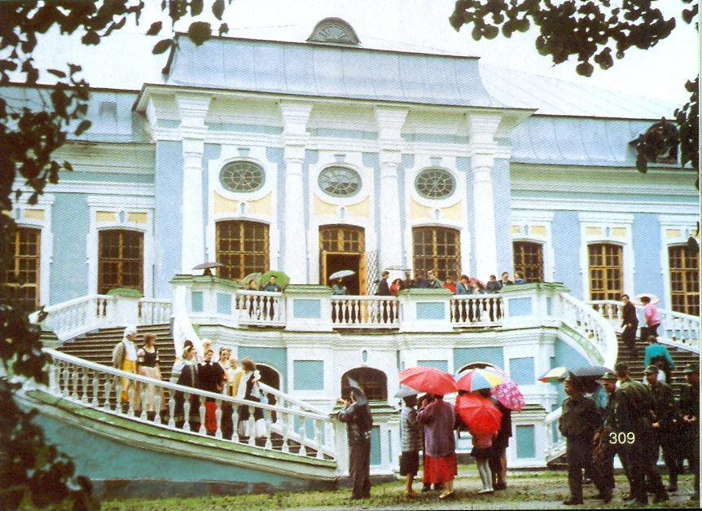
УСАДЬБА ХМЕЛИТА-РОДОВОЕ ИМЕНИЕ ГРИБОЕДОВЫХ

Slide 8
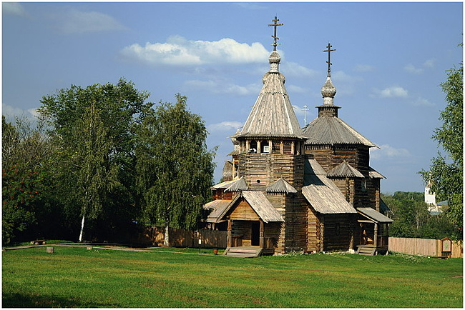
ГОРОД СУЗДАЛЬ.МУЗЕЙ ДЕРЕВЯННОГО ЗОТЧЕСТВА

Slide 9
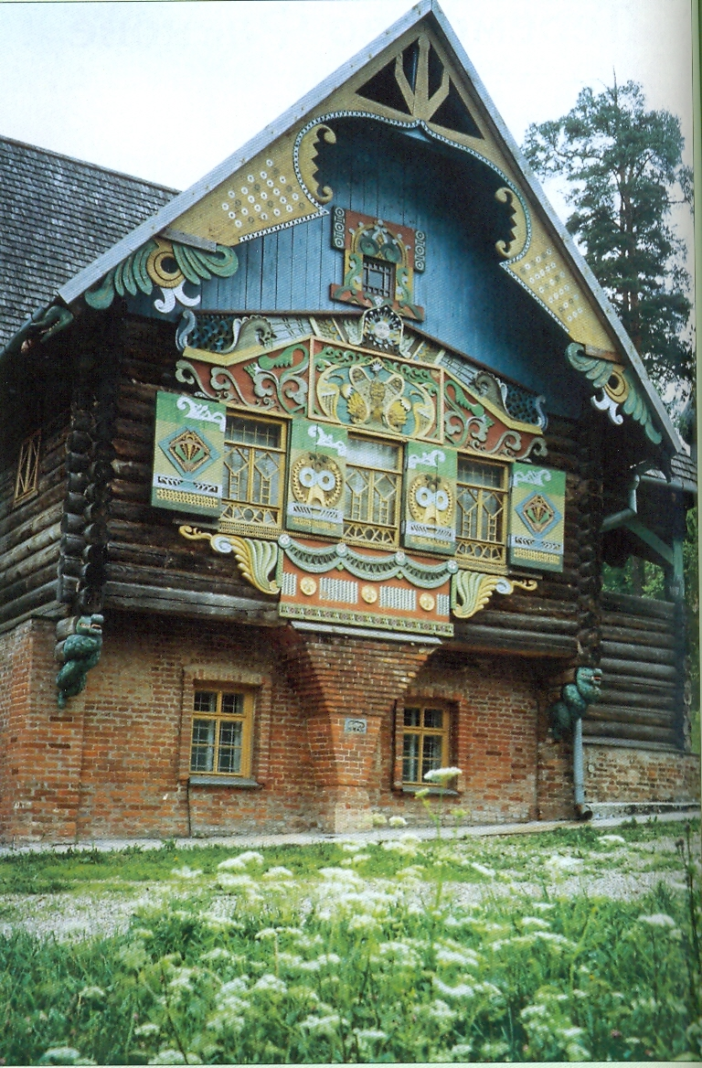
ТАЛАШКИНО. ИСТОРИКО-АРХИТЕКТУРНЫЙ КОМПЛЕКС « ТЕРЕМОК»

Slide 10
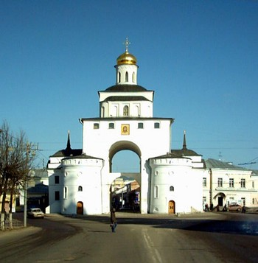
ГОРОД ВЛАДИМИР. ЗОЛОТЫЕ ВОРОТА

Slide 11
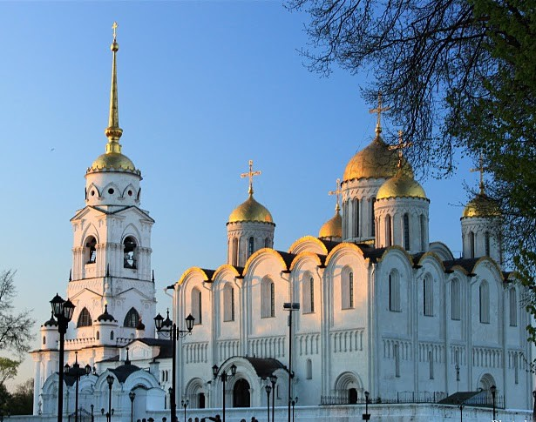
Г.ВЛАДИМИР. УСПЕНСКИЙ СОБОР

Slide 12
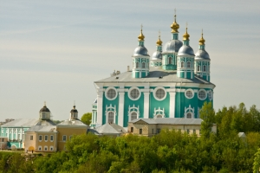
ГОРОД СМОЛЕНСК. УСПЕНСКИЙ КАФЕДРАЛЬНЫЙ СОБОР

Slide 13
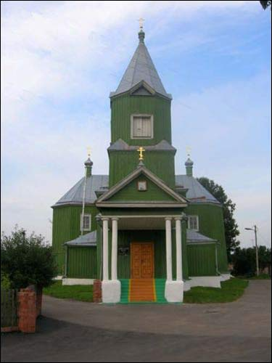
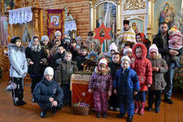
ПОСЕЛОК ХИСЛАВИЧИ. ЦЕРКОВЬ БОРИСА И ГЛЕБА

Slide 14
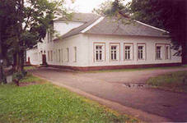
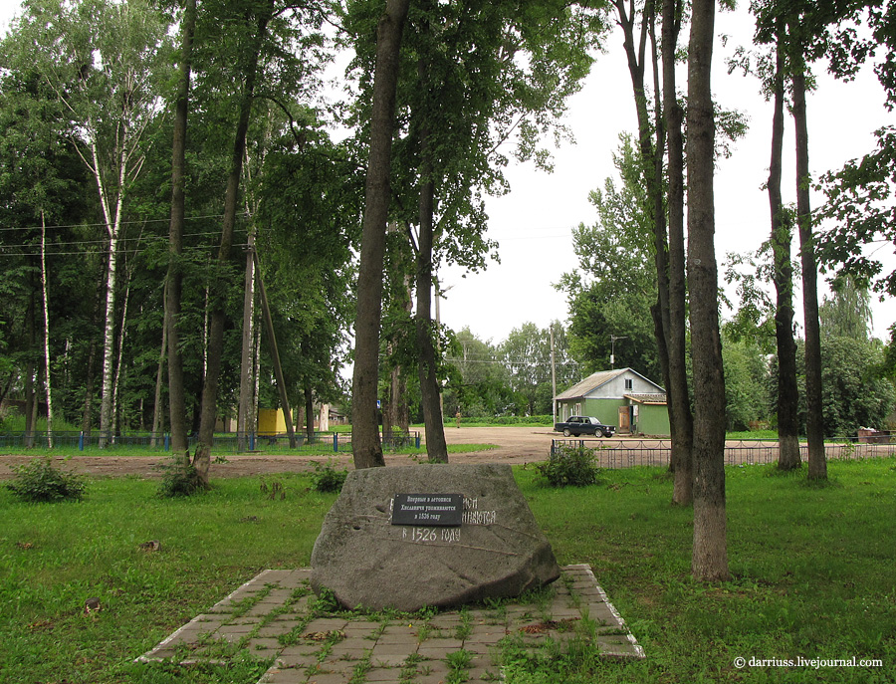
ПОСЕЛОК ХИСЛАВИЧИ. РОДОВОЕ ИМЕНИЕ ГРАФА САЛТЫКОВА

Slide 15
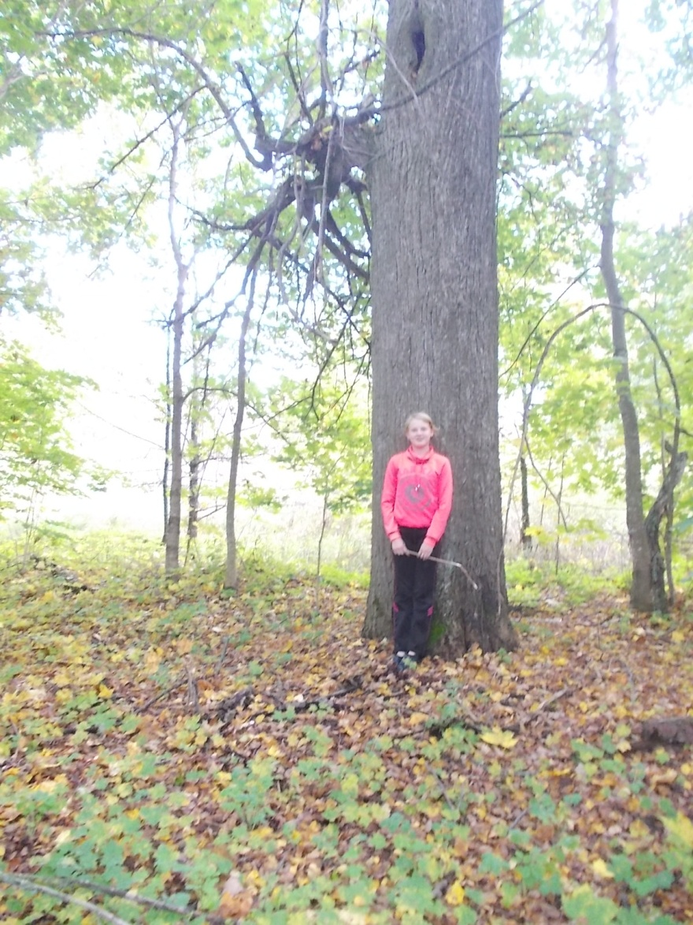
ПАРК ПОМЕЩИКА КУЗЬМЫ МУХИНА Д. СОИНО

Slide 16
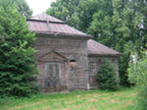
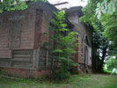
ДЕРЕВНЯ СКВЕРЕТА. ИЛЬИНСКАЯ ЦЕРКОВЬ

Slide 17
СПАСИБО ЗА ВНИМАНИЕ

